Slide 1
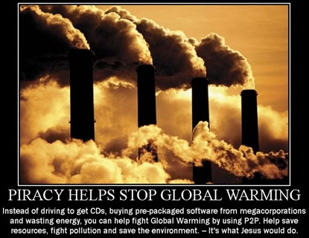
Znečistenie
vzduchu
Mgr. Zuzana
Morávková

Slide 2
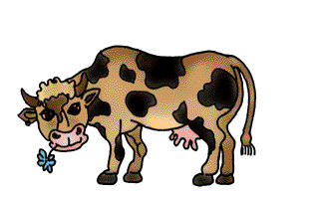
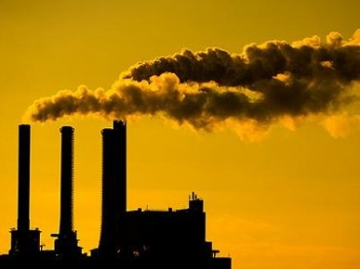
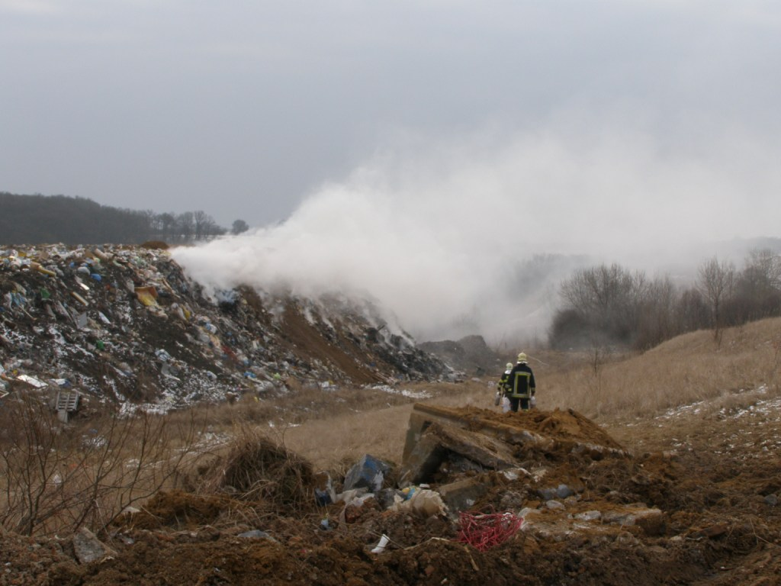
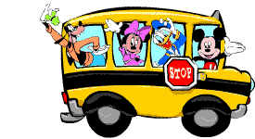
Čo všetko znečisťuje vzduch?
Spalné plyny z tovární a
tepelných elektrární
Dobytok tvorí pri trávení
potravy metán
Výfukové plyny z dopravy
Skládky odpadu tiež
znečisťujú vzduch

Slide 3
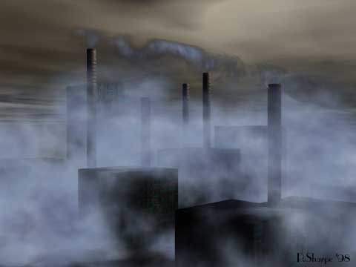
Smog
Je zmes hmly, prachu a spalných plynov

Slide 4
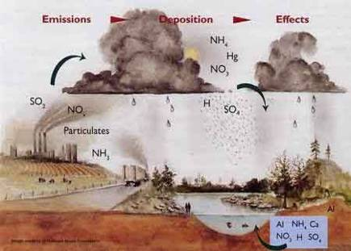
Kyslé dažde
Kyslý dážď vzniká reakciou spalných plynov,
hlavne oxidov síry a dusíka s vodnou parou

Slide 5
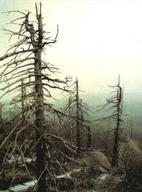
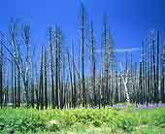
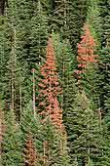
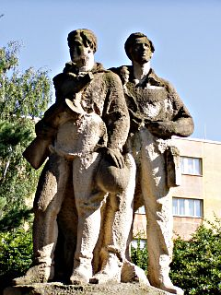
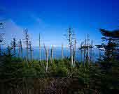
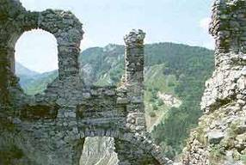
Dôsledky kyslých dažďov:
zvyšujú chorobnosť ľudí – dráždia sliznice dýchacích ciest
znižujú úrodnosť pôdy – pôda stráca živiny
poškodzujú lesy - hrdzavenie ihličnanov
znehodnocujú vodu
poškodzujú budovy a sochy
spôsobujú rýchlejšie hrdzavenie áut a striech

Slide 6
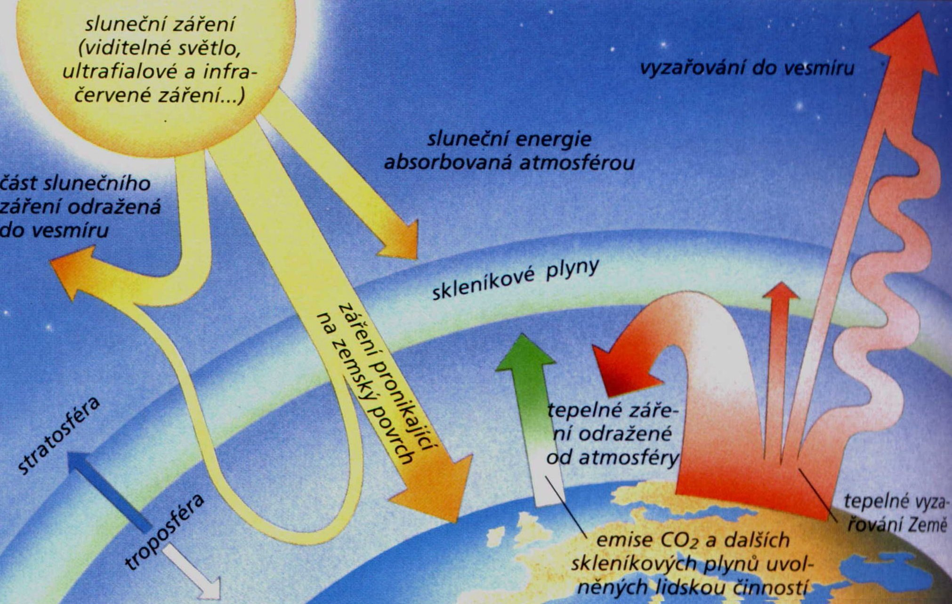
Skleníkový efekt
Oxid uhličitý, metán a vodná para zadržiavajú časť
slnečného žiarenia a spôsobujú globálne otepľovanie

Slide 7
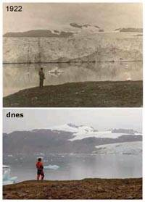
Dôkaz – topenie ľadovcov

Slide 8
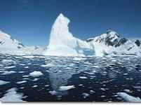
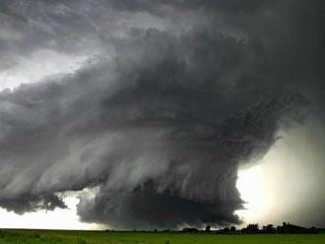
Dôsledky skleníkového efektu
Roztápanie ľadovcov - hladina morí sa môže zvýšiť o 65 cm do roku 2100
Suchá pôda - bude pršať častejšie, ale voda sa bude odparovať rýchlejšie, čo spôsobí vysušovanie pôdy
Hurikány a tropické búrky - silné dažde sprevádzajú vietor čo spôsobuje záplavy v nízko položených oblastiach.

Slide 9
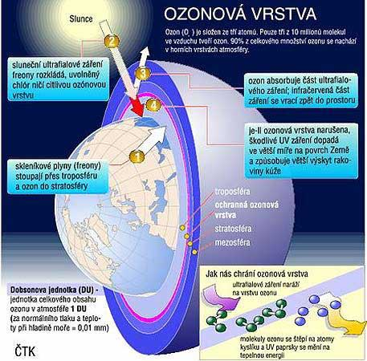
Ozónová diera
Je miesto stenčenia ozónovej vrstvy, ktorá nás
chráni pred škodlivým slnečným žiarením

Slide 10
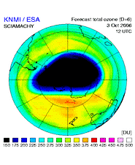
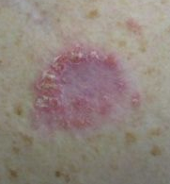
Dôsledky ozónovej diery
poškodzovanie rastlinných a živočíšnych buniek
dopady na ľudské zdravie – spôsobuje rakovinu kože a šedý očný zákal (oslepnutie) ako aj oslabenie imunity

Slide 11
Ďakujem za pozornosť!

